Slide 1
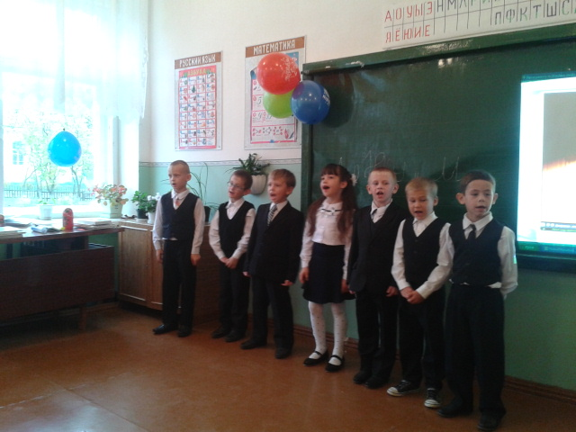
Прощай, Букварь.

Slide 2
В поезд можете садиться. Этот поезд быстро мчится…

Slide 3
Алфавитово

Slide 4
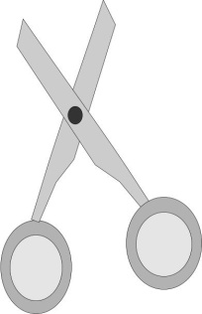
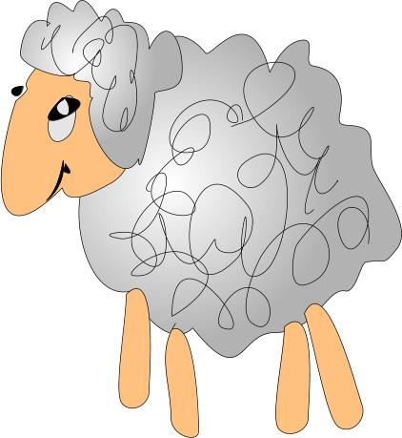
1 ряд
Б | А | Н | А | Н

Slide 5
В поезд можете садиться. Этот поезд быстро мчится…

Slide 6
ИГРОТЕЕВО

Slide 8
В поезд можете садиться. Этот поезд быстро мчится…

Slide 9
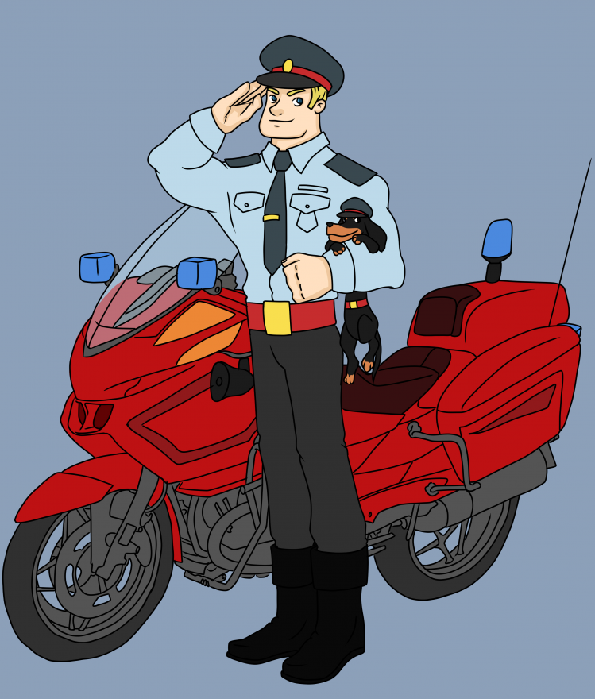
ПОРЯДКИНО

Slide 10
Гласные
А О У Ы Э
Я Ё Ю И Е

Slide 11
Согласные
Б В Г Д Ж З Й Л М Н Р
П Ф К Т Ш С Ч Ц Х Щ

Slide 12
В поезд можете садиться. Этот поезд быстро мчится…

Slide 13
ОШИБКИНО

Slide 14
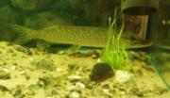
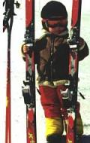
Укажи ошибку
у
щ ка
ю
Л
юба
л
б
и
ду
п
лыж
ы
а
дач
я

Slide 15
В поезд можете садиться. Этот поезд быстро мчится…

Slide 16
УСПЕХОВО

